Slide 1
Wzorce behawioralne
opisujące zachowanie i odpowiedzialność współpracujących ze sobą obiektów
umożliwiają organizację, zarządzanie i łączenie zachowań

Slide 2
Wzorce behawioralne
Chain of responsibility
Command
Interpreter
Iterator
Mediator
Memento
Observer
State
Strategy
Template
Visitor

Slide 3

Command

Slide 4
Wzorzec – Command (Polecenie)
Ukrycie logiki obsługi poleceń w obiektach poleceń.
Interfejs takich obiektów jest bardzo prosty, występuje najczęściej tylko jedna metoda, typowo void execute() lub void run().
Wykorzystywane w celu eliminacji długich instrukcji warunkowych w tzw. dispatcherach. Przykładem wzorca Command jest interfejs Runnable. Idealny do implementacji operacji cofnij-ponów.

Slide 5
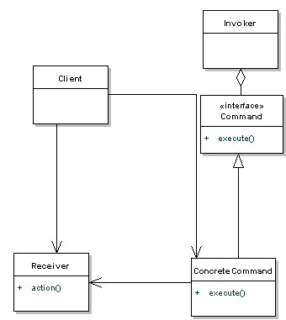
Command

Slide 6
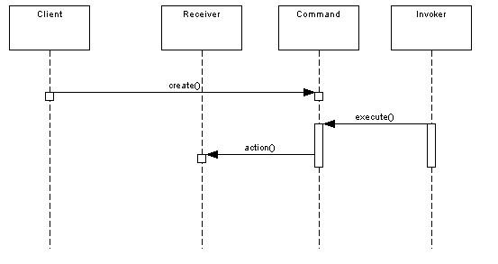
Command

Slide 7
Przykłady
java.lang.Runnable w JDK
javax.swing.Action w JDK
pl.anicos.patterns.exercises.command

Slide 8
Strategy
Polega na hermetyzowaniu operacji umożliwiając stworzenie zamiennych implementacji
Zamiast używać instrukcji if czy switch użyj strategii
Zawsze przed zastosowaniem dziedziczenia warto pomyśleć, czy wzorzec strategii nie będzie lepszym rozwiązaniem.

Slide 9
Przykład z życia wzięty
Tworzymy sklep internetowy oferujący swoje usługi w kilku państwach. Jak wiadomo prawo podatkowe znacząco różni się w poszczególnych krajach.
Powstaje problem naliczenia odpowiedniego podatku dla klientów pochodzących z odmiennych państw.
Jak to rozwiązać?
Wybrać odpowiednią stawkę za pomocą licznych instrukcji warunkowych? Nie, do tego świetnie nadaje się wzorzec strategii.

Slide 10
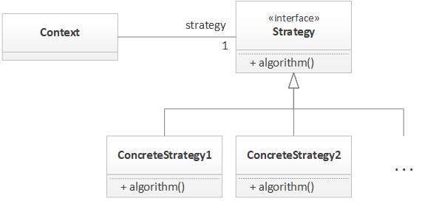
Strategy – diagram klas

Slide 11
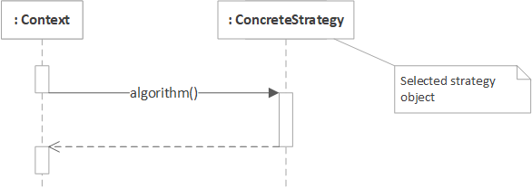
Strategy – diagram aktywności

Slide 12
Użycie Strategi
public class StrategyTest {
@Test
public void runStrategy() {
Cart cart = new Cart();
cart.addLineItem(new Item("Milk", 3.0));
cart.addLineItem(new Item("Water", 2.0));
double polandPrice = cart.calculateFinalPrice(TaxPolicyFactory.getTaxPolicy("Poland"));
System.out.println("Final price in poland id " + polandPrice);
double germanPrice = cart.calculateFinalPrice(TaxPolicyFactory.getTaxPolicy("Germany"));
System.out.println("Final price in Germany id " + germanPrice);
double andoreaPrice = cart.calculateFinalPrice(TaxPolicyFactory.getTaxPolicy("Andora"));
System.out.println("Final price in Andora id " + andoreaPrice);
}
}

Slide 13
Przykłady Strategy
java.util.Comparator#compare() podczas wywłania Collections#sort()
pl.anicos.patterns.exercises.strategy.StrategyTest

